Slide 1

Violência Doméstica
e Suporte entre Pares

Slide 2

Por Que Este Encontro é Importante
A violência doméstica é um fenômeno que não distingue classe social, raça, etnia, religião, orientação sexual, idade e grau de escolaridade.
1 em 3
70%
4 minutos
mulheres sofre violência doméstica no Brasil
das agressões ocorrem em casa
A cada quatro minutos uma mulher sofre violência no Brasil
Mulheres Militares | Violência Doméstica e Suporte entre Pares | Força Aérea Brasileira

Slide 3
O que é Violência Doméstica?
Qualquer ação ou omissão que cause morte, lesão, sofrimento físico, sexual, psicológico ou patrimonial à mulher no âmbito da unidade doméstica ou familiar.
✋ Física
🧠 Psicológica
Empurrões, tapas, socos, chutes, estrangulamento, queimaduras
Humilhação, isolamento, controle, ameaças, chantagem emocional
🚫 Sexual
💰 Patrimonial
Forçar relações, impedir uso de contraceptivos, práticas não consentidas
Controlar dinheiro, reter documentos, destruir pertences, impedir trabalho
Mulheres Militares | Violência Doméstica e Suporte entre Pares | Força Aérea Brasileira

Slide 4
O Ciclo da Violência
1. Tensão
2. Explosão
3. Perdão
Irritação, ameaças, humilhações crescentes
Agressão física, psicológica ou sexual
Desculpas, promessas, presentes
IMPORTANTE: Com o tempo, os ciclos ficam mais curtos e a violência aumenta. A fase do arrependimento pode desaperecer completamente.
Mulheres Militares | Violência Doméstica e Suporte entre Pares | Força Aérea Brasileira

Slide 5
Sinais de Alerta - Reconheça!
🚩 Controle Excessivo
🚩 Isolamento
Controla onde você vai, com quem fala, o que veste, redes sociais, celular
Afasta você de família, amigos, colegas de trabalho
🚩 Ciúmes Possessivos
🚩 Desvalorização
Ciúme exagerado, acusações infundadas, desconfiança constante
Criticas constantes, humilhação, desqualifica suas conquistas
🚩 Explosões de Raiva
🚩 Culpabilização
Acessos de fúria por coisas pequenas, quebra objetos, intimida
Culpa você por tudo, inclusive pela violência dele
Mulheres Militares | Violência Doméstica e Suporte entre Pares | Força Aérea Brasileira

Slide 6
Suporte Entre Pares:
A Força da Irmandade Militar
A violência doméstica prospera no silêncio. Muitas mulheres sentem vergonha e medo. Quando uma colega se aproxima com empatia e sem julgamento, pode ser o primeiro passo para quebrar esse silêncio.

Slide 7
Como Ajudar Uma Companheira
Observe
Aproxime-se
Pergunte
Escute
Apoie
Mudanças de comportamento, isolamento, marcas
Escolha momento privado e seguro
"Está tudo bem? Estou preocupada"
Sem interromper, sem julgar
Ofereça recursos, esteja disponível
Mulheres Militares | Violência Doméstica e Suporte entre Pares | Força Aérea Brasileira

Slide 8
Suporte entre Pares: Juntas Somos Mais Fortes
Como mulheres militares, temos um vínculo especial. Podemos ser a diferença na vida de uma companheira que está sofrendo.
Ser acreditada
Ser validada
Eu acredito em você. O que você está passando é real.”
Você não está exagerando. O que está acontecendo é violência.”
Ser apoiada
Ser respeitada
Você não está sozinha. Estou aqui para você.”
Você decide quando e como agir. Eu respeito suas escolhas.”

Slide 9
Fique atenta a mudanças de comportamento
Isolamento social repentino - Faltas frequentes ao trabalho - Mudanças de humor ou ansiedade aumentada - Uso de roupas que escondem o corpo (mesmo no calor) - Desculpas frequentes sobre “acidentes” ou machucados - Controle excessivo do parceiro (ligações constantes, proibições)
Mulheres Militares | Violência Doméstica e Suporte entre Pares | Força Aérea Brasileira

Slide 10
Cuidando de quem cuida
Apoiar uma companheira em situação de violência pode ser emocionalmente desgastante. É fundamental que você também cuide de si:
Estabeleça limites saudáveis - Você não pode resolver tudo sozinha
Busque apoio - Converse com psicólogos ou profissionais de saúde
Não se culpe - Você não é responsável pelas escolhas dela
Reconheça seus limites - Saiba quando encaminhar para profissionais especializados
Mulheres Militares | Violência Doméstica e Suporte entre Pares | Força Aérea Brasileira

Slide 11
O que não é indicado
✗ "Por que você não sai?"
✗ "Você provocou"
É complexo. Há medo, dependência, filhos, vergonha, esperança de mudança
Não culpe a vítima. A responsabilidade é sempre do agressor
✗ Tomar decisões por ela
✗ Confrontar o agressor
Ela precisa retomar controle da vida. Apoie as decisões dela
Pode aumentar o risco. Encaminhe para profissionais
✗ Desistir dela
✗ Espalhar a situação
Continue disponível. Ela pode precisar de várias tentativas para sair
Respeite a privacidade. Não é fofoca, é violência
Mulheres Militares | Violência Doméstica e Suporte entre Pares | Força Aérea Brasileira

Slide 12
Recursos e Canais de Ajuda
Ligue 180
180
Consulte
Central da Mulher - 24h - Gratuito
Disque 190
190
Polícia Militar - Emergências
OSA - Apoio de Saúde
Médicos, psicólogos e assistentes sociais
DEAM e CREAS
Mulheres Militares | Violência Doméstica e Suporte entre Pares | Força Aérea Brasileira

Slide 13
Cuidando de quem cuida
Criar uma cultura de apoio mútuo dentro da instituição militar não é apenas um ato de solidariedade feminina, é um dever moral e um compromisso com os valores que defendemos: honra, lealdade e proteção aos mais vulneráveis.
Mulheres Militares | Violência Doméstica e Suporte entre Pares | Força Aérea Brasileira

Slide 14
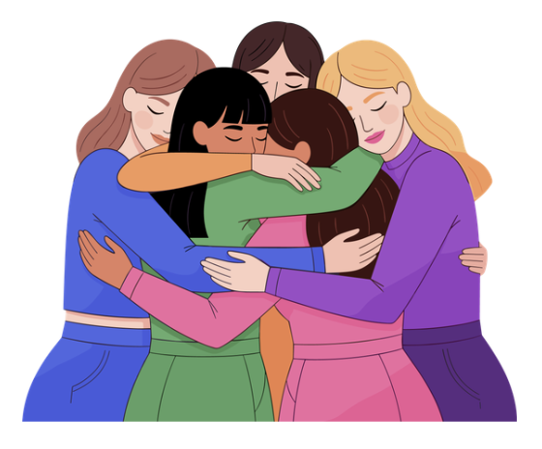

Slide 15
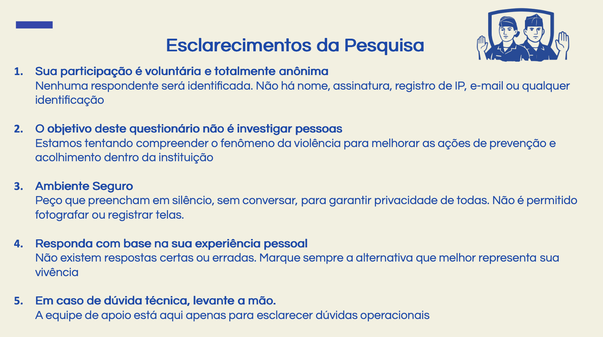
Esclarecimentos da Pesquisa

Slide 16
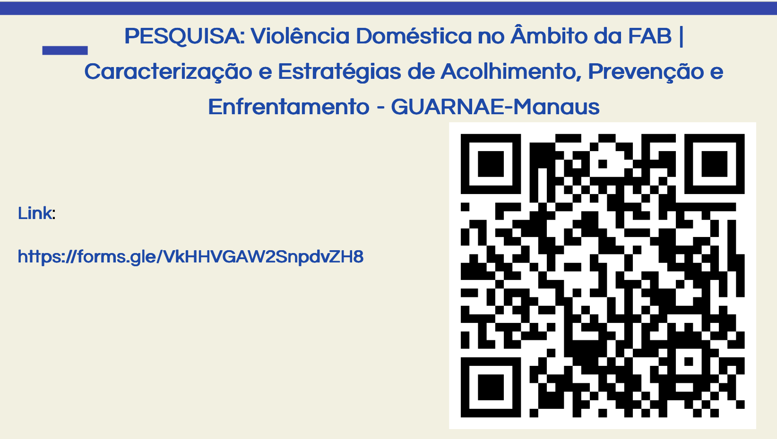

Slide 17
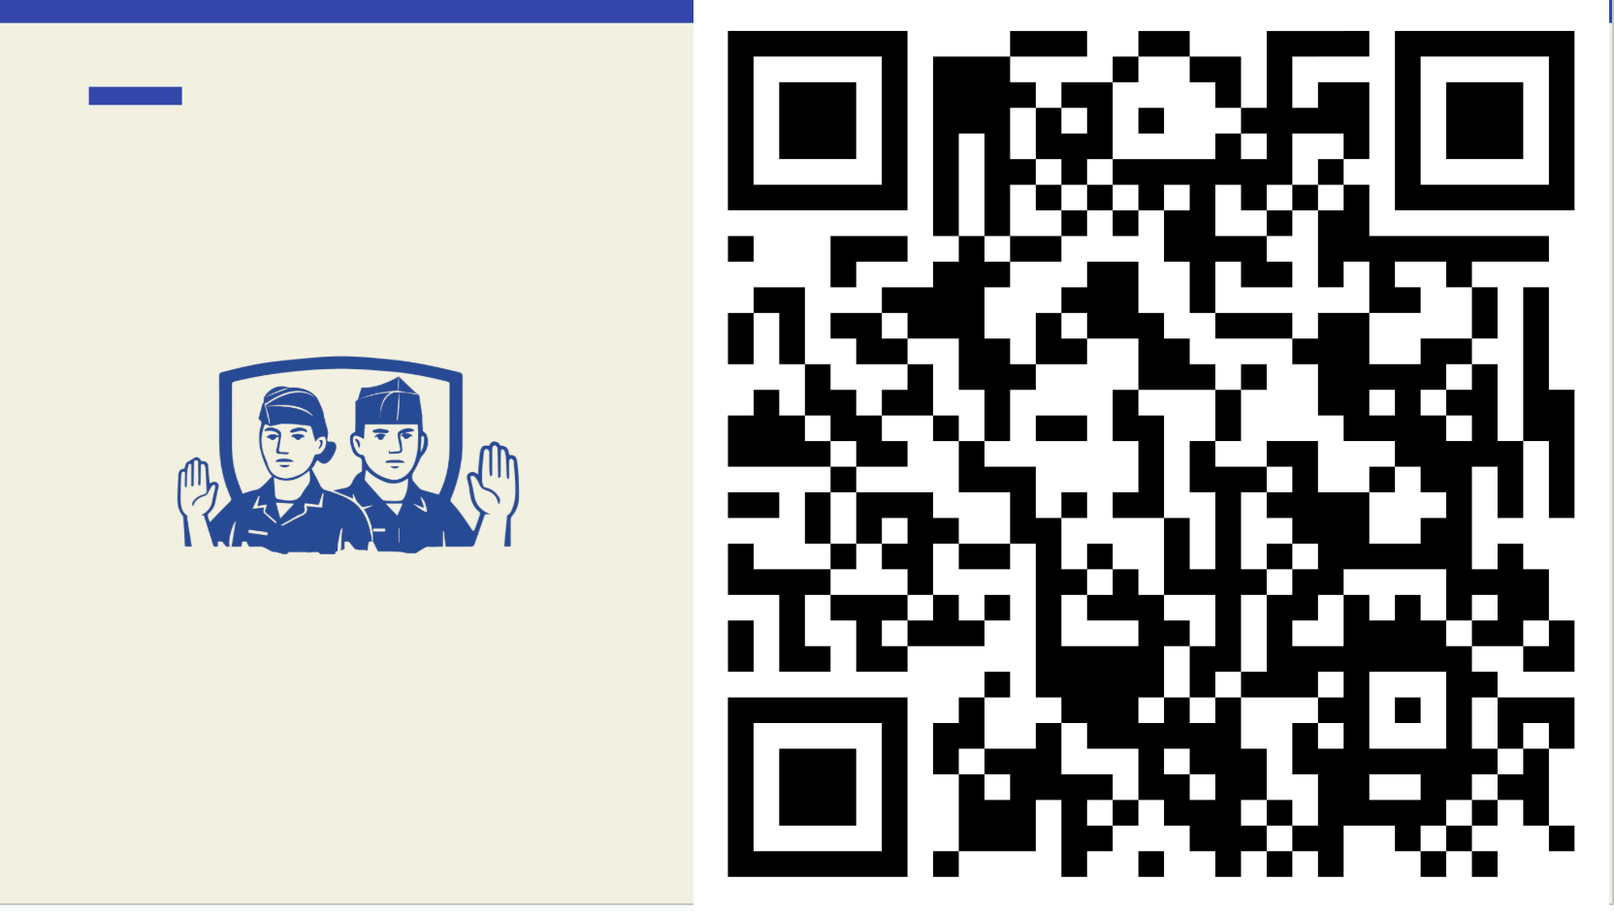

Slide 18


Por um Ambiente de Trabalho Respeitoso e Seguro
Email: cipavd.comgep@fab.mil.br

